Slide 1
КОРРЕКЦИОННО-ЛОГОПЕДИЧЕСКАЯ РАБОТА С УЧАЩИМИСЯ НАЧАЛЬНЫХ КЛАССОВ ПО ПРЕОДОЛЕНИЮ ОБЩЕГО НЕДОРАЗВИТИЯ РЕЧИ РЕЧИ
(с практическим материалом)
Учитель-логопед МОУ «Щербининская ООШ»
Морозова Наталья Владимировна

Slide 2
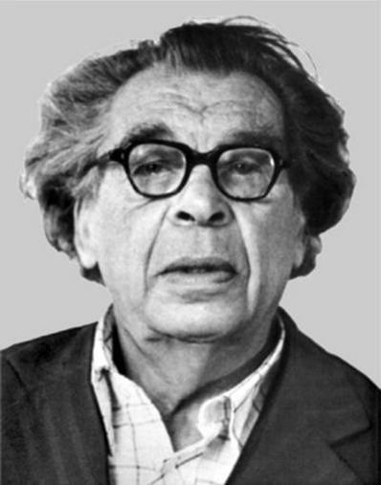
Д.Б. Эльконин писал: «Очевидно, что развитие связной речи у ребенка и тесно связанное с ним усвоение грамматического строя невозможны вне овладения звуковой системой языка».
Это основа становления речи ребенка.

Slide 3

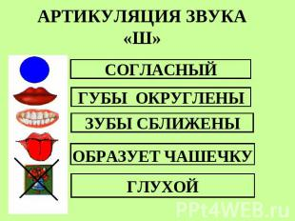
АВТОМАТИЗАЦИЯ ЗВУКА Ш
Образование форм множественного числа именительного и родительного падежей имен существительных
Мышь – мыши – много мышей
Крыша – крыши – много крыш
Шина – шины – много шин
Шляпа – шляпы – много шляп
Кукушка – кукушки– много кукушек
Подушка– подушки – много подушек
Шкаф – шкафы – много шкафов
Мишка – мишки– много мишек
Шлюпка – шлюпки – много шлюпок
Шнурок – шнурки – много шнурков
Карандаш – карандаши – много карандашей
Малыш – малыши – много малышей
Ландыш – ландыши – много ландышей

Slide 4
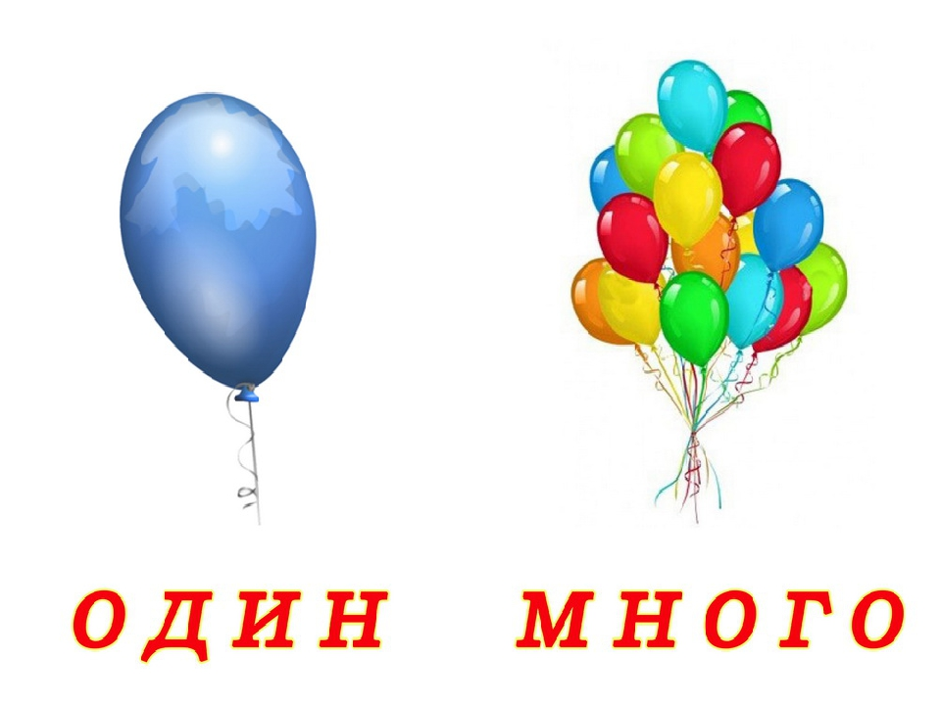
ОБРАЗОВАНИЕ ФОРМ МНОЖЕСТВЕННОГО ЧИСЛА ИМЕНИТЕЛЬНОГО И РОДИТЕЛЬНОГО ПАДЕЖЕЙ ИМЕН СУЩЕСТВИТЕЛЬНЫХ
Шарик – шарики – много шариков
Ёрш – ерши – много ершей
Шишка – шишки – много шишек
Машина – машины – много машин
Кукушка – кукушки – много кукушек
Кошка – кошки – много кошек
Пушка – пушки – много пушек
Катушка – катушки – много катушек
Ремешок – ремешки – много ремешков

Slide 5



СЛОВООБРАЗОВАНИЕ.
РАСШИРЕНИЕ ГЛАГОЛЬНОГО СЛОВАРЯ
КТО ЧТО ДЕЛАЕТ?
Швея (что делает?) шьёт
Штукатур штукатурит
Шлифовальщик шлифует

Slide 6
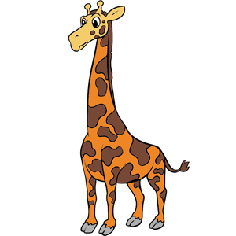
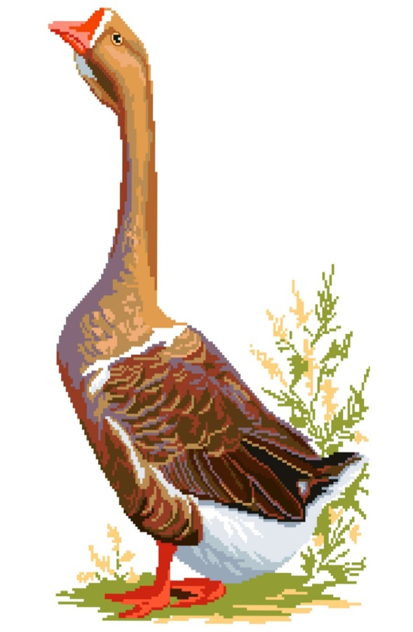
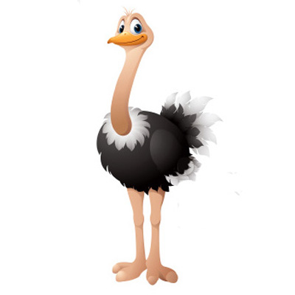
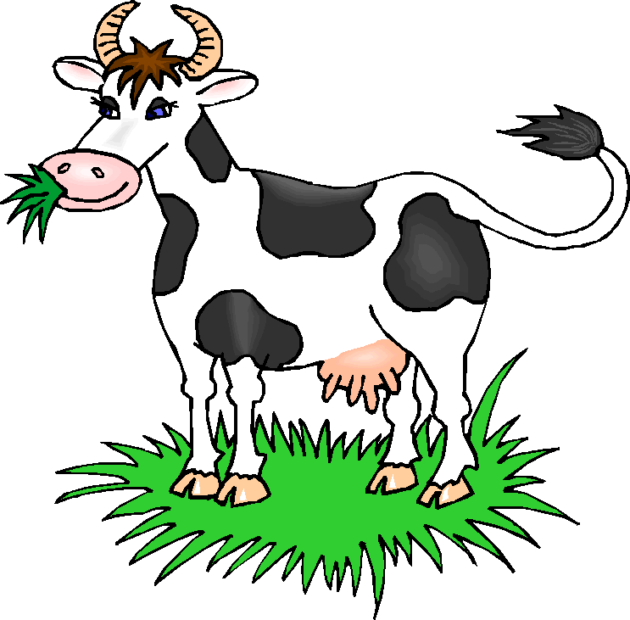

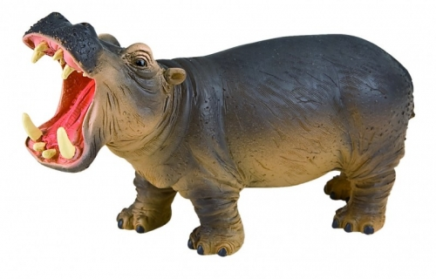
ОБРАЗОВАНИЕ СЛОЖНЫХ СЛОВ
У жирафа - длинная шея, он длинношеее животное
У бегемота –толстая шея, он толстошеее животное
У страуса тонкая шея - он тонкошеяя птица
У коровы короткая шея - она короткошеее животное
У гуся прямая шея - он прямошеяя птица
А у лебедя кривая шея- он кривошеяя птица

Slide 7
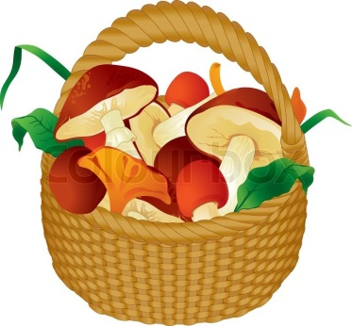
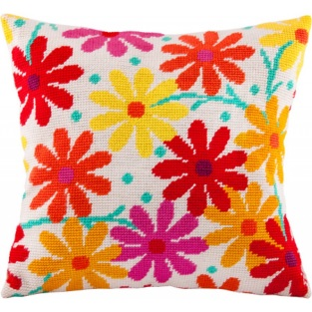





Упражнение «Посчитай»
Посчитай предметы.
Одна подушка, две подушки и т.д
Одно лукошко, два лукошка и т.д
Один карандаш, два карандаша и т.д.
Посчитай предметы в обратном порядке.

Slide 8
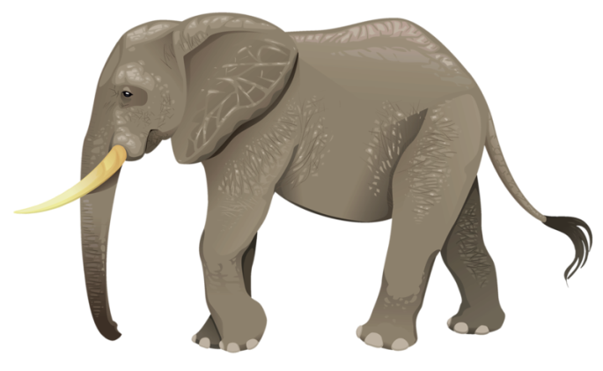
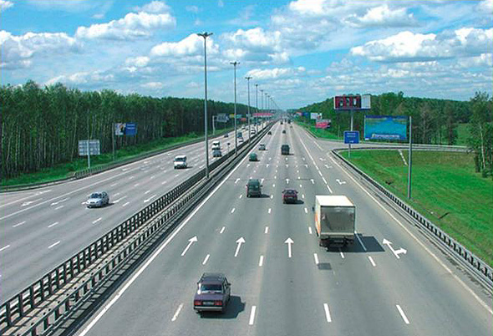
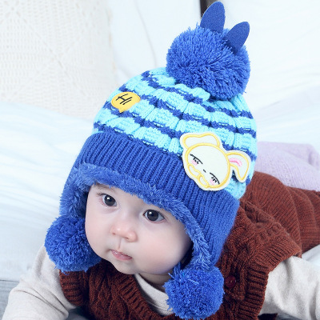
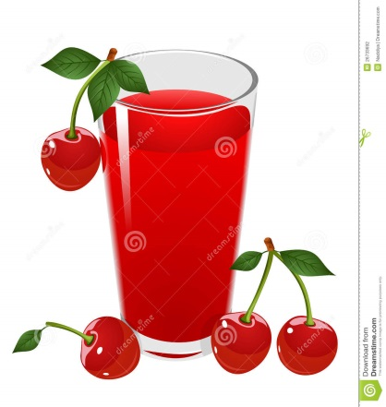
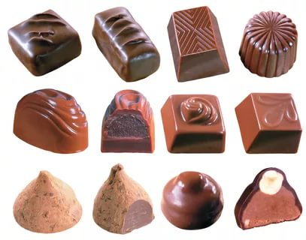
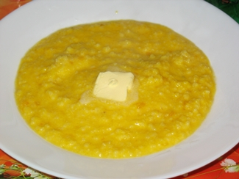
ОБРАЗОВАНИЕ ОТНОСИТЕЛЬНЫХ ПРИЛАГАТЕЛЬНЫХ
Каша из пшена – пшённая
Сок из вишни – вишнёвый
Слон не маленький, а большой
Конфеты из шоколада – шоколадные
Шоссе не узкое, а широкое
Шапка из шерсти– шерстяная

Slide 9
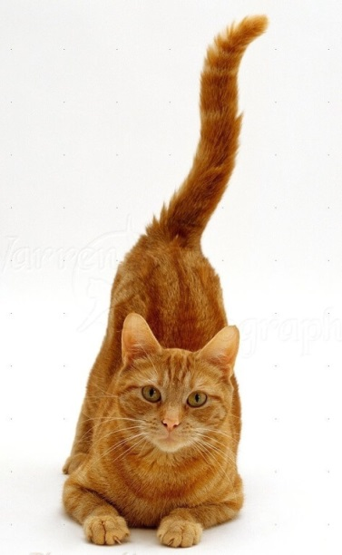
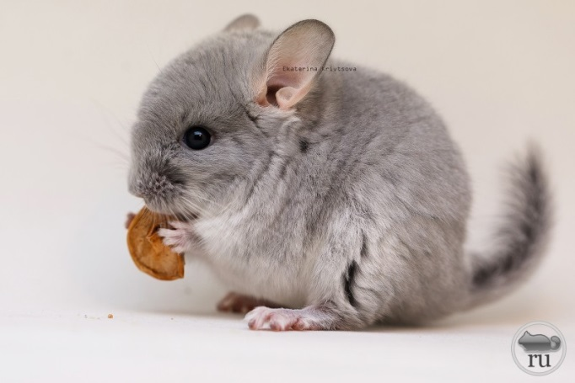
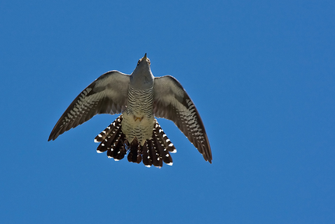
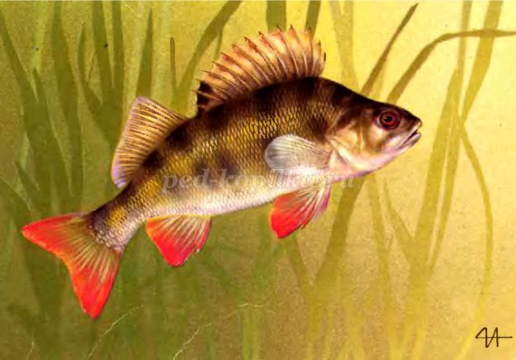

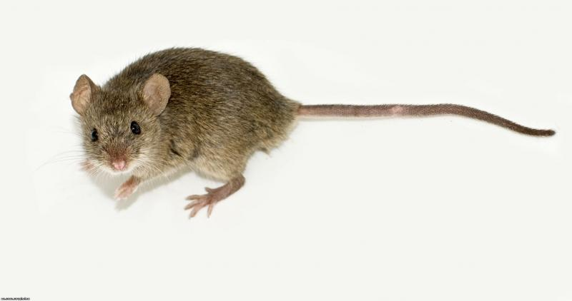
ОБРАЗОВАНИЕ ПРИТЯЖАТЕЛЬНЫХ ПРИЛАГАТЕЛЬНЫХ
Хвост у кошки – кошачий
Хвост у шиншиллы – шиншилловый
Хвост у мыши – мышиный
Хвост у лошади – лошадиный
Хвост у кукушки – кукушиный
Хвост у ерша – ершиный

Slide 10
Спасибо за внимание

